Slide 1
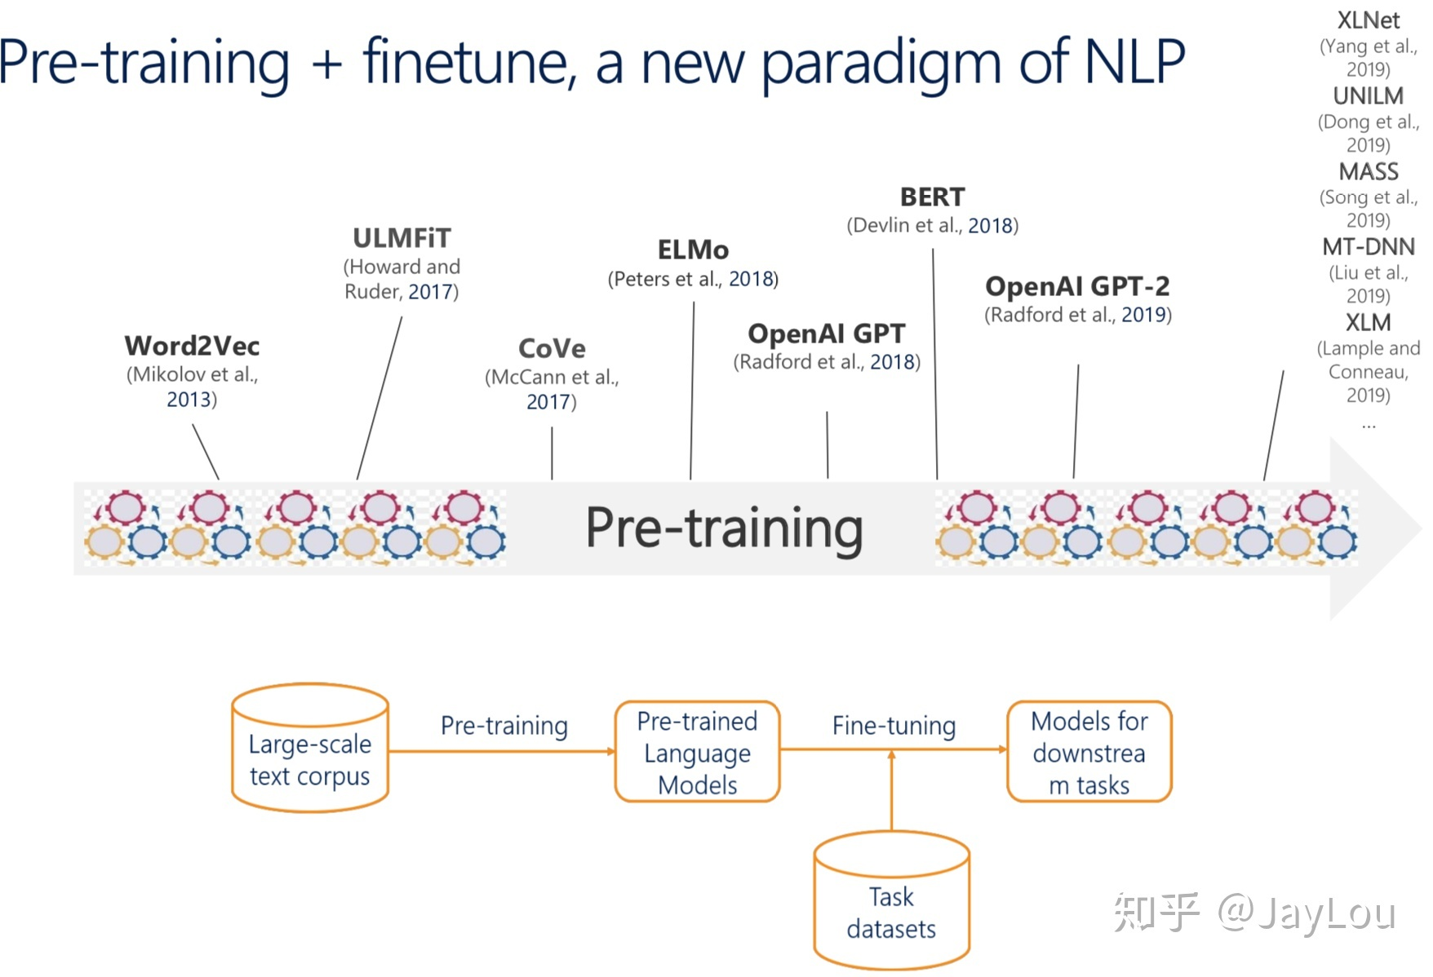

Slide 2
模型发展路径:
静态词向量→动态词向量→预训练模型(大放异彩)
较原始的预训练模型的不同点
模型结构(backbone) 特征抽取器 LSTM, Transformer, Transformer-XL
提取的深度: 单双向
预训练(无监督,自监督学习)时使用的目标函数(task function): ；两大类(自回归,自编码)
站在巨人的肩膀上基于BERT的模型改进
基于不同角度的改进. 在整个BERT的整个流程中某些节点处进行一些改进进而弥补BERT的不足

Slide 3
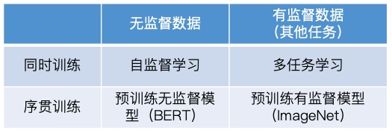
站在巨人的肩膀上基于BERT的模型改进
基础—预训练,迁移学习,自监督,自学习
BERT时代与后时代的NLP(https://zhuanlan.zhihu.com/p/66676144)

Slide 4
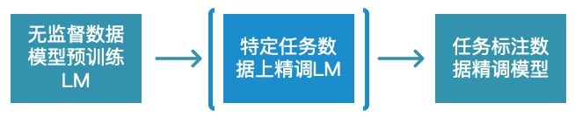
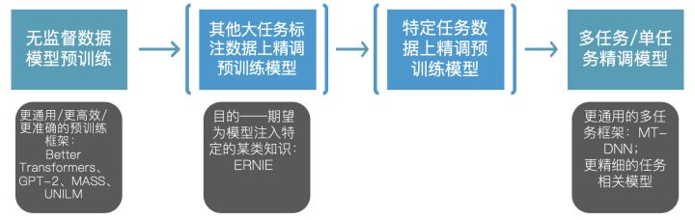
新颖创新大
Word2vec
ELMO
GPT
BERT
XLNET
模型
任务
数据

Slide 5
预训练时的改进
改进模型结构：LSTM(ELMO)→Transformer(GPT,BERT,…..)→Transformer-XL(XLNET) 速度快提取的依赖信息长
改进训练的任务:
传统的LM目标函数(ELMO,GPT,GPT2.0)
Masked LM+Next sentence prediction(BERT)
Permutation LM (XL-Net)
使用更好更大的数据
融入额外的知识加入预训练过程或者精调

Slide 6
在任务数据集上不仅以任务为目标函数同时也将预训练时的目标加入
在精调的时候加入多任务学习的形式,同时解决多个任务

Slide 7
新的任务(很多)—针对生成式或者更好的学习
训练方式
数据量
融入知识
Mask策略

Slide 8
COVE,CVT,ELMO, ULMFiT & SiATL,GPT1.0,GPT2.0,BERT,XL-NET
生成式任务
MASS：Seq2Seq的 方式, 可以用来做NLG任务
UNILM：多个预训练任务(R-L,L-R,Bi,Seq2Seq)，可以用来作NLU,NLG
ERNIE2.0 StructBERT
多任务
MTDNN: 处理下游任务微调时使用多任务微调的方式
ERNIE 2.0 : 在预训练的时候就采用多任务的学习的方式,人为的构建了一些训练语料
融合知识
ERNIE 1.0 标记命名实体
ERNIE knowledge embedding
改变mask策略
SpanBERT RoBERT ERNIE1.0
数据量，BERT训练的方法
RoBERT 总量更大batch更大序列更长, 去掉一个句子的预测方法，动态标记mask(实现方式)验证了预训练数据的核心作用而对模型的结构和训练任务的精心设计好像没有那么重要

Slide 9
Transformer

Slide 10
Transformer-XL

Slide 11
BERT

Slide 12
XL-NET

Slide 13
RoBERT
Dynamic masking
Full-sentence without NSP
Larger minibatch
Larger byte-level BPE
Larger training steps
Larger training data
新训练方法:
1 更长,更大batch,更大
2 移除下一个句子预测目标 (改变了BERT的训练目标)
3 在长序列上进行训练
4 动态改变训练数据的标记
输入形式
模型结构
训练目标
优化
BERT-Pre-training procedure
改变的静态标记：(复制十次,然后进行随机标记),40epochs,每种标记看见4次
动态标记：每次输入序列后然后再进行标记
模型输入(是否包含NSP以及序列长短)
四种形式
移除NSP用DOC-INPUT效果略好
大批量：效果在MLM和一些下游任务更好
但似乎最后是数据量在提升效果方面作了很大的贡献
训练数据上作文章
训练的更长(步数更多): 效果较好
训练数据更多更多样性: 效果更好
更长的步数,更大的数据: 效果仍然提升,并没有过拟合

Slide 14
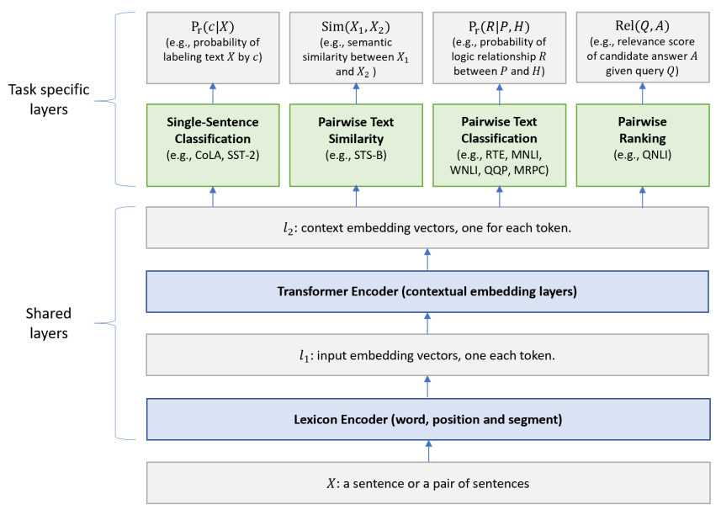
MT-DNN
用MTL(多任务学习)学习词向量 (可以将多个任务相关要求的知识点进行结合,与任务相结合)
知识迁移,一定程度上解决了数据量的不足
防止过拟合(多个任务同时要求),结果更具有普遍性
具有任务性质(特定领域)
语言模型预训练 (纯粹的语言知识,与特定任务无关)
大量无标记数据
无监督学习
更具通俗性
上面两种都是提高模型的泛化能力
Argue that 两种方法可以互补,很强的泛化能力
四个任务
句子分类
句子相似度
答案排序
句子对
三者的区别
MT-DNN
ST-DNN
BERT

Slide 15
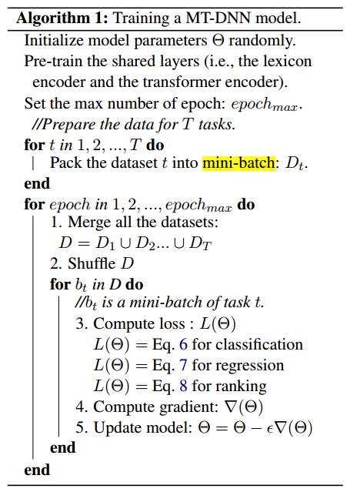
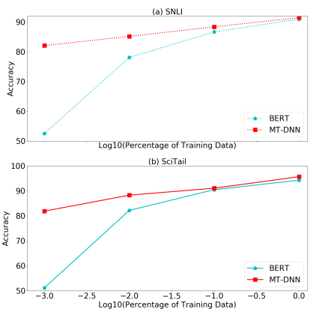
MT-DNN
两个效果
1. 多任务训练可以提高最后的效果
2. MT-DNN更利于领域迁移,对于新的任务用少的数据量(最开始)就可以有很好的效果

Slide 16
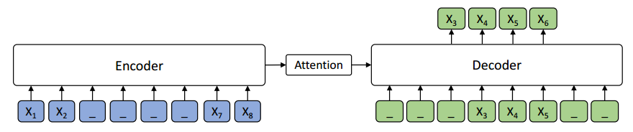
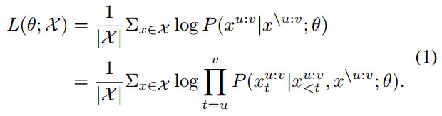
MASS
Encoder:
理解未标记部分的意思,在decoder的驱动下从文本中提取学习到一些好的文本特征
Decoder:
连续的预测一些词,很好的建立一个语言模型的形式. (通过在encoder端标记连续的词)
标记在encoder未标记部分,可以让decoder从encoder方抽取信息,而不是根据自己输入的上下文
Encoder-decoder
可以学习到它们之间的桥接关系,更好学习到连接的attention机制
出发点:
(1) BERT对NLG问题的失败,不能解决此类问题
(2) S2S任务数据量少需要类似BERT的方式来弥补数据量的不足
贡献:
创建了一个新的训练任务目标解决S2S问题中如何加入大数据
同时训练encoder 和 decoder以及它们之间的桥接关系
使用了大量无标签数据(不仅仅是机器翻译数据)

Slide 17
MASS
一些细节
Encoder的输入
Decoder的输入(设计与实施时的不同)
输入部分加入了语言类型说明符编码

Slide 18
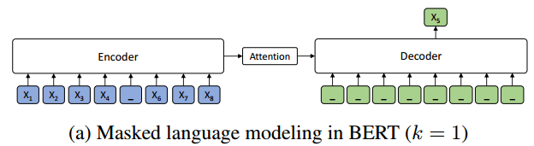
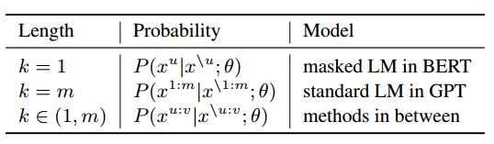
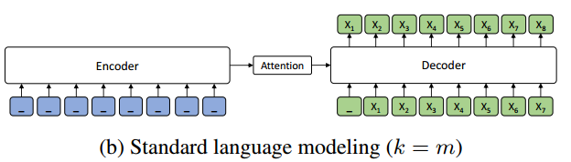
MASS
对于NMT
得到了新的SOTA(本文结构的设计),模型设计的横向比较
可以很好的迁移(因为pre-training),预训练的作用

Slide 19
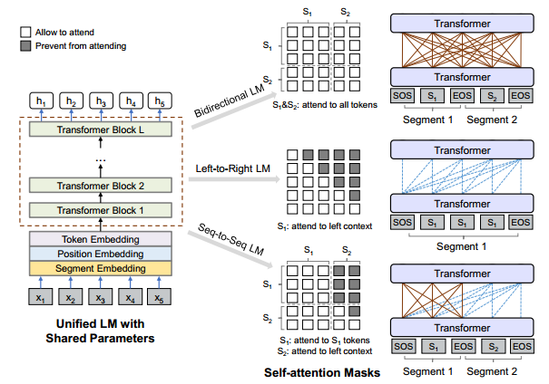
UniLM
(1)使用self-attention的mask方法来使用不同的Context从而实现L-R,R-L,Bi,S2S的LM, 同时用多种任务来学习从而让最终的模型可以同时处理NLU和NLG问题.
(2)使用多种语言模型, 可以防止过拟合(在某一种任务上)

Slide 20
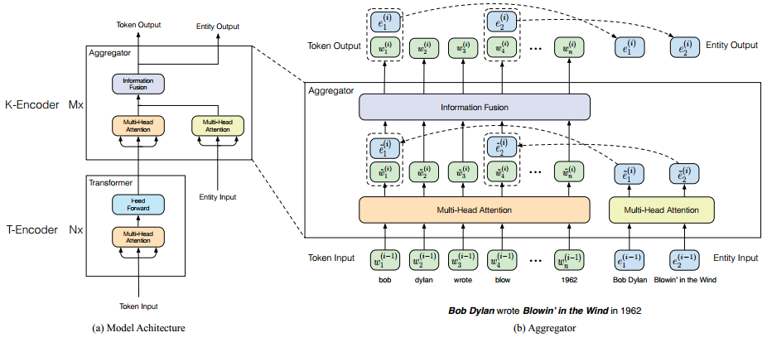
ERNIE(thu)
(1)融入命名实体来提高命名实体相关任务
(2)用BERT预训练参数来初始化, 是在BERT上加入命名实体知识来提高精度
(3)命名实体,对齐,knowledge embedding多个任务进行联合训练

Slide 21
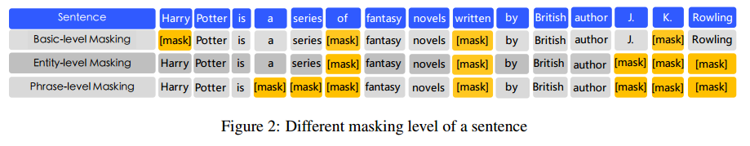
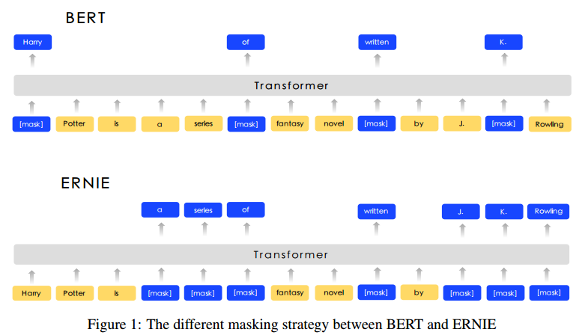
ERNIE 1.0
(1)采用knowledge masking策略, 首先识别出命名实体,然后将这些命名实体统一的进行masking进行预测.
(2)拥有更好的知识推断能力

Slide 22
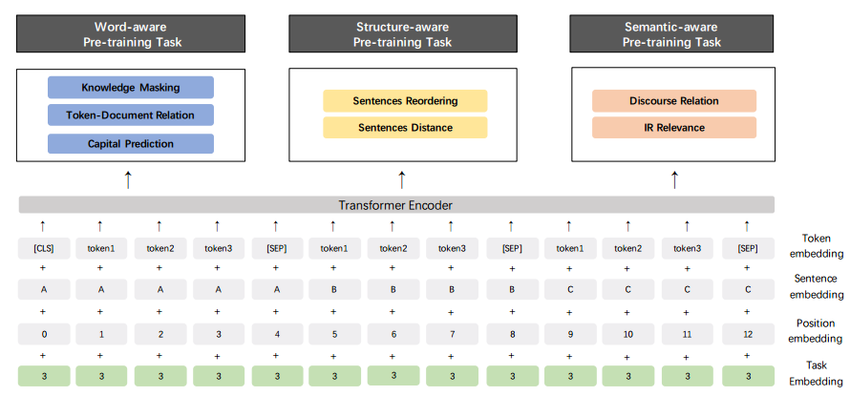
ERNIE 2.0
将多任务学习扩展到训练过程, 每个子任务都人为的加入了一些知识性的东西
(1)普通的BERT学习lexical(词汇的)、syntactic(句法的)、semantic(语义的)知识
(2)此方法可以学习到，命名实体(包含许多有用的概念性信息)，语义相似度，篇章关系等有效的知识
(3)使用加性的多任务预训练模式来学习语料库中的很多有用的信息,使最后的Representation很具有代表性
采用连续性学习, 增加学习但是不忘记前面学习到的知识
- 用训练数据和知识库不断构建不同学习目标的数据(word,syntactic,semantic aware)

Slide 23
StructBERT
增加了两个任务,更加细粒度的学习句子中的词汇信息,句子间的关系信息
仅仅在原来的BERT上增加了两个任务
Word structural objective
Sentence structural objective
Word structural objective
还是原来的MLM
将每个句子用3元语法来表示然后打乱其中一些的顺序,然后要求预测出正确的单词 trigram shuffling objective
Sentence structural objective
- 将原来预测下一个句子扩展成为预测上一个句子或者预测下一个句子

Slide 24
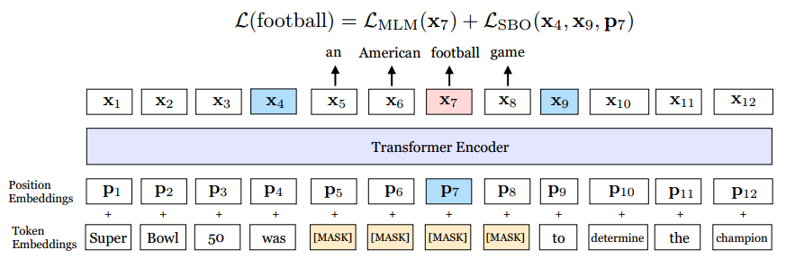


SpanBERT
better represent and predict spans of text.
Random process masking
A pretraining objective: span boundary objective(SBO)
去掉了NSP任务(使用更长的序列, 连个不同文档的句子联合增加了噪声)
动态masking
Span Boundary objective
Span masking
首先选择span长度
然后随机选择span的起始点
在word level上计算span长度
将整个span替换为[mask]或者sample word
注意此处的masking与ERNIE中的不同之处与相似之处
期望提高的点：
Span selection task (效果最好)
Question answering
Coreference resolution

